Slide 1


Najlepszy uniwersytet medyczny w Polsce
Ponad 650 lat doświadczenia
w działalności dydaktycznej i naukowej

Slide 2








Uniwersytet Jagielloński
2022
16 wydziałów
177 specjalności
94 kierunki studiów
4000 pracowników dydaktycznych i naukowych
40 000 studentów, doktorantów i słuchaczy
studiów podyplomowych
nowoczesne centra badawcze
współpraca z prestiżowymi uczelniami zagranicznymi
wiodące centrum
nauczania
jeden z najstarszych
Uniwersytetów w Europie
wybitni absolwenci
Mikołaj Kopernik
Jan Paweł II
Wisława Szymborska

Slide 3








Uniwersytet Jagielloński - Collegium Medicum
3 WYDZIAŁY
PONAD 5500 STUDENTÓW
FARMACEUTYCZNY
LEKARSKI
NAUK
O ZDROWIU
BLISKO 1600 PRACOWNIKÓW NAUKOWYCH I DYDAKTYCZNYCH,
W TYM 173 PROFESORÓW
SZKOŁA MEDYCZNA
DLA OBCOKRAJOWCÓW
SZKOŁA DOKTORSKA NAUK MEDYCZNYCH I NAUK O ZDROWIU
LIDER RANKINGU FUNDACJI EDUKACYJNEJ „PERSPEKTYWY”
W KATEGORII KIERUNKÓW MEDYCZNYCH
MEDYCZNE CENTRUM
KSZTAŁCENIA PODYPLOMOWEGO

Slide 4
Internacjonalizacja i współpraca międzynarodowa
Studia w języku angielskim
Udział w sieciach międzynarodowych
kierunek lekarski
kierunek lekarsko-dentystyczny
Drug Discovery and Development (studia magisterskie II stopnia)
Szkoła Doktorska Nauk Medycznych i Nauk o Zdrowiu
AUCSO
Baltic University Programme
COIMBRA Group
European University Association
EUNIS
EUROPAEUM
SAR
The Guild
Una Europa
Unitown
UTRECHT Network
Współpraca instytucjonalna:
Współpraca projektowa:
NBME National Board of Medical Examiners
AAMC Association of American Medical Colleges (USA)
CARMS Canadian Resident Matching Service (Kanada)
dwustronne umowy wymiany z uniwersytetami na całym świecie
wymiana w ramach programu Erasmus+
współpraca na rzecz rozwoju innowacji i wymiany dobrych praktyk
program Europubhealth+

Slide 5

Potencjał naukowy
centra badawcze na światowym poziomie
najwyższej jakości aparatura
międzynarodowe zespoły naukowe
kilkaset projektów realizowanych co roku
prestiżowe granty badawcze
W 2021 roku zrealizowano m.in.:
172 projekty finansowane przez Narodowe Centrum Nauki o wartości ponad 120 mln zł;
4 niekomercyjne badania kliniczne finansowane przez Agencję Badań Medycznych o wartości ponad 49 mln zł;
12 projektów finansowanych przez Narodowe Centrum Badań i Rozwoju
o wartości 27,5 mln zł;
13 projektów Erasmus+ finansowanych z Komisji Europejskiej o wartości
700 tys. euro,
10 projektów finansowanych w ramach programu Horyzont 2020 o wartości ponad 2 mln euro;
projekty komercyjne w ramach współpracy z sektorem przedsiębiorstw;
9 projektów Najlepsi z Najlepszych! 4.0, których celem jest wsparcie wybitnie uzdolnionych studentów.

Slide 6

Uczelnia badawcza
UJ CM realizuje program Inicjatywa Doskonałości – Uczelnia Badawcza. W ramach Priorytetowego Obszaru Badawczego „Jakość badań dla jakości życia” qLife naukowcy UJ CM prowadzą projekty badawcze z zakresu:
chorób społecznych i cywilizacyjnych,
zdrowia reprodukcyjnego,
medycyny regeneracyjnej.

Slide 7




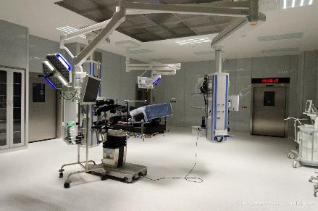
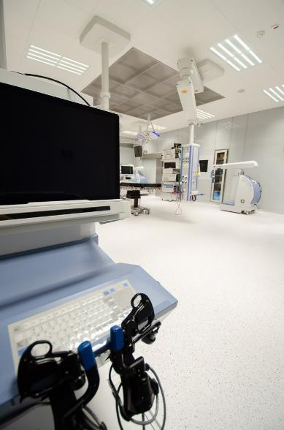
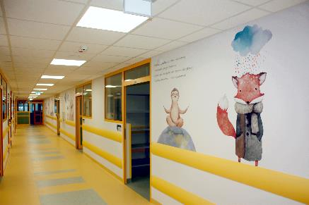
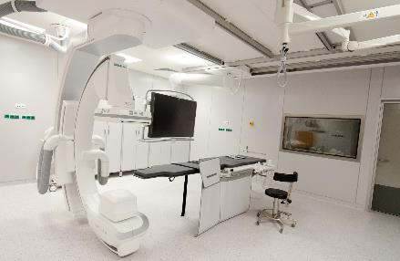
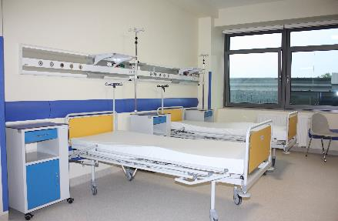
Szpitale Uniwersyteckie

Slide 8


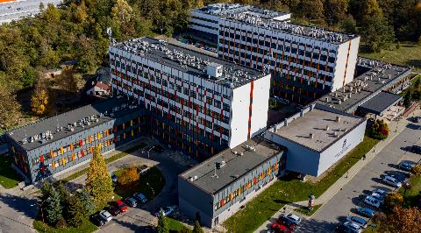
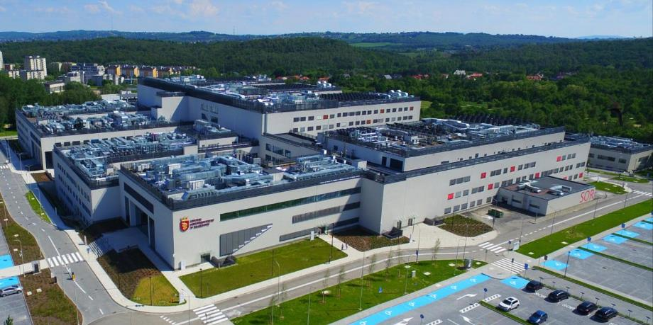
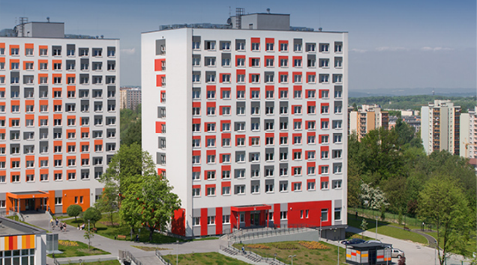
Kampus medyczny UJ CM
Centrum Innowacyjnej Edukacji Medycznej – baza dydaktyczna dla studentów medycyny, stomatologii, pielęgniarstwa
i położnictwa
Uniwersytecki Szpital Dziecięcy – największy szpital pediatryczny w Małopolsce
Wydział Farmaceutyczny
Domy studenckie z kompleksem sportowym
Szpital Uniwersytecki – najnowocześniejszy szpital w Polsce, wiodący ośrodek, który łączy doświadczenie i tradycję
z najnowszymi trendami w medycynie

Slide 9

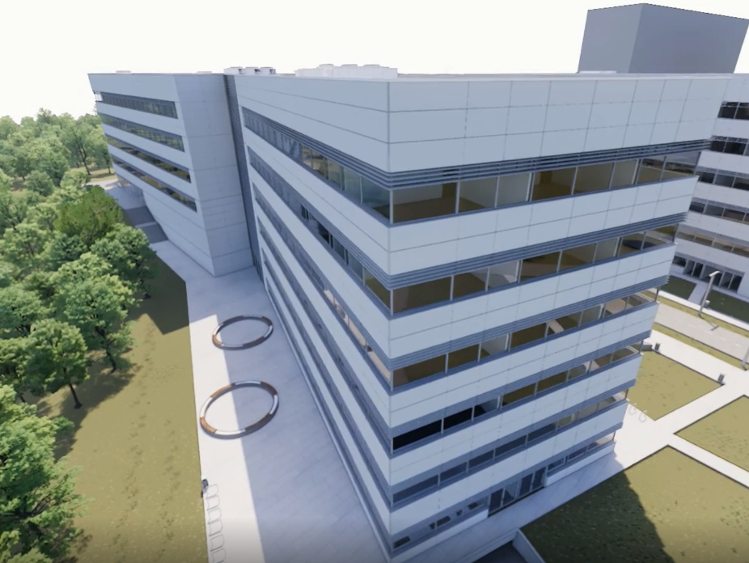

Potencjał przyszłości Inwestycje - centrum dydaktyczno-badawcze
Laboratoria, moduły badawcze, sale dydaktyczne, zwierzętarnia - kolejnym etapem rozbudowy Kampusu Medycznego UJ CM będzie powstanie nowoczesnego centrum dydaktyczno-badawczego, który pozwoli na kompleksowe wykorzystanie potencjału naukowego trzech wydziałów UJ. Realizowane tu będą badania medyczne w różnych obszarach – od badań podstawowych przez optymalizację leczenia do rozwiązywania problemów z zakresu zdrowia publicznego.

